Slide 1
Метод подстановки

Slide 2
Замена переменной (метод подстановки)
Замена переменной (метод подстановки) – это метод, заключающийся во введении новой переменной с целью преобразования данного интеграла в табличный.

Slide 3
Замена переменной (метод подстановки)
Чаще всего этот метод используется, если в подынтегральном выражении содержится сложная функция, тогда ее промежуточный аргумент и надо обозначить как новую переменную.

Slide 4
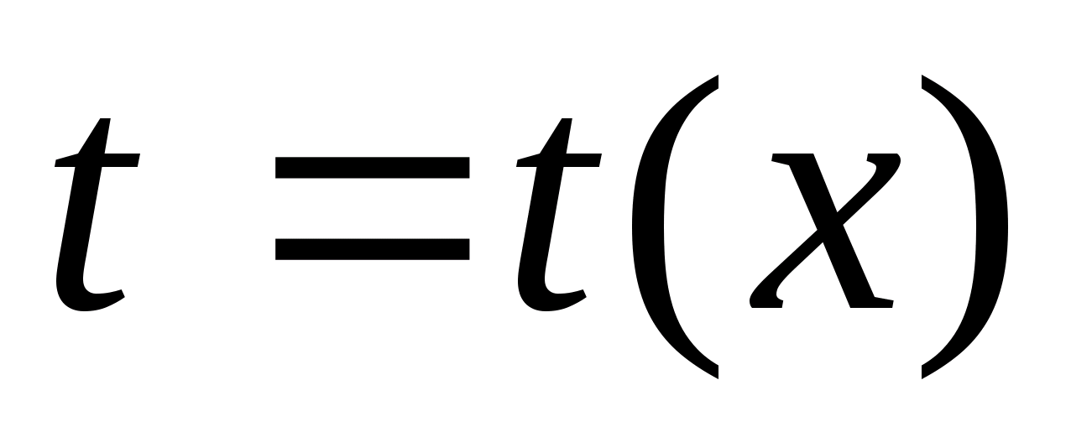
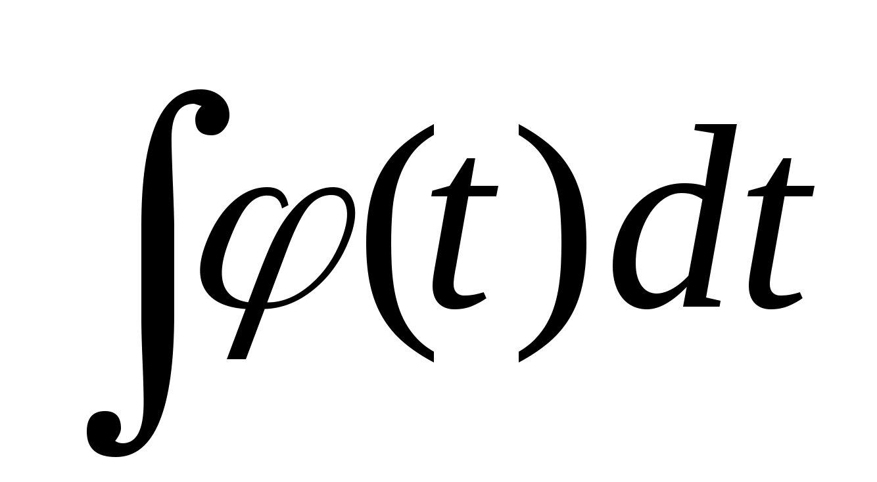
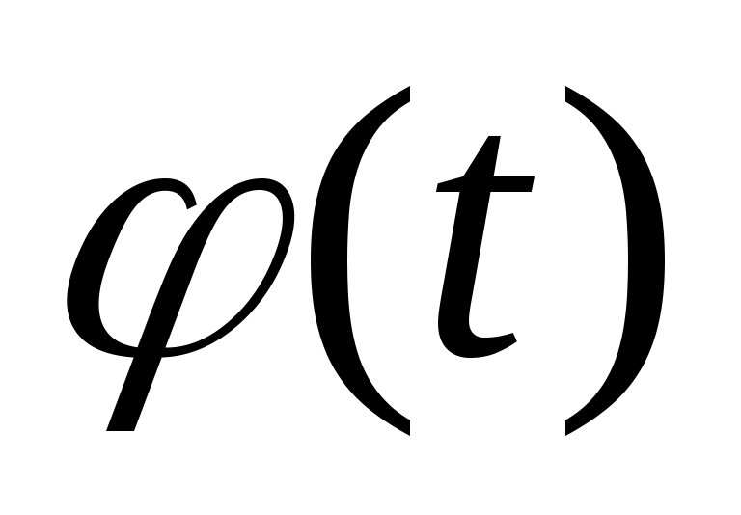
Например
Далее необходимо выполнить следующие действия:
Найти дифференциал новой переменной ;
Записать прежний интеграл, используя только переменную t, если подстановка сделана правильно, то полученный интеграл должен быть табличным;
используя таблицу интегралов, записать решение для подынтегральной функции ;
Осуществить обратную подстановку, заменив переменную t.

Slide 5
Пример № 1. Найти неопределенный интеграл, используя метод замены переменной.
Сделаем замену переменной t = sin x, тогда
dt = (sin x)′dx = cos x dx.
Исходный интеграл имеет вид:
Таким образом, мы получили неопределенный интеграл табличного вида: степенная функция.
Используя правило нахождения неопределенного интеграла от степенной функции, найдем:

Slide 6
Сделав обратную замену, получим окончательный ответ:
Ответ:

Slide 7
Пример № 2.
Решение:

Slide 8
Пример № 3.
Решение:

Slide 9
Домашнее задание:
Конспект в тетради;
Найдите неопределенный интеграл, используя метод подстановки:

